Slide 1
Облыстың білім беру ұйымдарында Назарбаев Зияткерлік мектебінің тәжірибесін трансляциялауды жүзеге асыру барысы туралы
Қарағанды облысында білім беруді дамытудың
оқу-әдістемелік орталығы
Қарағанды, 2017

Slide 2
НЗМ ДББҰ ТӘЖІРИБЕСІН ЖҮЗЕГЕ АСЫРУ КЕЗЕҢДЕРІ
Тәжірибе алаңының іс-әрекеті: Қарағанды қаласы №93 гимназия және «Мурагер» ММИ
Өзара қарым-қатынас жасау туралы меморандумға қол қою
Қарағанды қ. ХББ НЗМ базасында 23 мектепті оқыту
НЗМ ДББҰ тәжірибесін трансляциялау бойынша Қарағанды облысы мектептерінің даму мониторингі
Әртүрлі деңгейдегі конференцияларға, облыстық желілік қоғамдастықтарға, кәсіби байқауларға қатысу
«100 қадам» басымдықтарын жүзеге асыру жағдайында тәрбие жұмысы бағыттарын ұйымдастыру
№93 гимназияның НЗМ тәжірибесін трансляциялау бойынша тәжірибе алмасу
НЗМ тәжірибесін трансляциялау бойынша бірлескен іс-әрекет жоспарын құру
Қарағанды қ. ХББ НЗМ базасында 27 мектепті оқыту

Slide 3
НЗМ ДББҰ ТӘЖІРИБЕСІН ТРАНСЛЯЦИЯЛАУ ЕРЕКШЕЛІКТЕРІ
Нақты күтілетін нәтижелер
Әрекеттік тұрғыдан оқыту
Әлеуметтік тәжірибелер
Іштей және пәнаралық кіріктіру
Оқушылардың 4 түрлі сөйлеу дағдысын дамыту
Критериалды бағалау
👦👧
Мәңгілік ел құндылықтары

Slide 4
Тәжірибені игеру үрдісі = Енгізу + трансляция + тарату + тәжірибе алмасу
ДИССЕМИНАЦИЯ –тәжірибені таратудың және игерудің ерекше тәсілі.
алған білімді бейімдеу;
НЗМ жеке элементтерін жалпы білім беретін мектеп тәжірибесіне енгізу;
тәрбие жұмысының бағыттарында инновациялық элеметтерді тиімді енгізу
Notes:
РЕДУКЦИЯ
внешне организуемое "изъятие" из структуры нечто его отдельных элементов и связей, приводящее к механизмической перестройке нечто в рамках сохранной "формы" нечто.

Slide 5
👩
НЗМ ДББҰ тәжірибесін трансляциялауды қамтамасыз ету
240
бекітілген мектептер
Білім беру ұйымдарының директорлары
Оқытудың технологиялары мен әдістері бойынша мұғалімдер преподавания
НЗМ ДББҰ тәжірибесін трансляциялау бойынша семинарлар
онлайн сабақтар
Ашық есік күндері
Мектептің даму стратегиясына НЗМ тәжірибесін тарату бойынша стратегиялық бағыт енгізу
240
711
100
60
40
27

Slide 6
НЗМ ДББҰ ТӘЖІРИБЕСІН ТРАНСЛЯЦИЯЛАУ БОЙЫНША НЕГІЗГІ ҚАДАМДАР
1
Қарағанды қаласы ХББ НЗМ базасында 50 мектепті оқыту
2
Инновациялық тәжірибелерді трансляциялау және мониторинг жасау, тарату, жинақтау келесі бөлімдерден тұрады:
3
Инновациялық тәжірибелерді игеретін бекітілген мектептерді оқыту және қалыптастыру
Инновациялық өнімдердің кәсіби мониторингі;
НЗМ ДББҰ тәжірибесін трансляциялау бойынша ақпараттық және әдістемелік материалдарды жинақтау
Инновациялық тәжірибелер базасын құру;
6

Slide 7
4
НЗМ ДББҰ тәжірибесін тарату бойынша мектептің даму мниторингі
5
НЗМ ДББҰ тәжірибесін тарату қызметі бойынша кеңестік қолдау көрсету
6
Үздік нәтижелі педагогтардың көрсеткіштерін бұқаралық ақпараттық құралдарында насихаттау, ақпараттандыру

Slide 8
НЗМ ДББҰ ТӘЖІРИБЕСІН ТАРАТУ БОЙЫНША МЕКТЕПТЕРДІҢ ДАМУ МОНИТОРИНГІ
Бекітілген мектептермен жұмысты ұйымдастыру
Желіліқ қоғамдастық
НЗМ тәжірибесін тарату бойынша кеңес беру
Әлеуметтік жобалар
Дамудың жеке траекториясы
+
+
+
+
Жалпы білім берудің әдістемесі мен технологиясы
Мұғалімдерді қолдау, өзара қызмет ету, шығу жолдарын іздеу
Тәрбие жұмысының мазмұны
Кәсіби құзыреттілікті
қалыптастыру
Қарағанды қаласы ХББ НЗМ базасындағы кеңес қызметі
ҚО ББД ОӘО базасындағы кеңес қызметі
18

Slide 9
Кітапханашылардың облыстық семинары
Функциональдық сауаттылық бойынша Республикалық семинар
Желілік қоғамдастықтардың облыстық байқауы
Мектеп
Халықаралық конференция
№93 гимназияның іс-тәжірибесімен бөлісу
НЗМ тәжірибесін трансляциялау бойынша облыстық форум

Slide 10
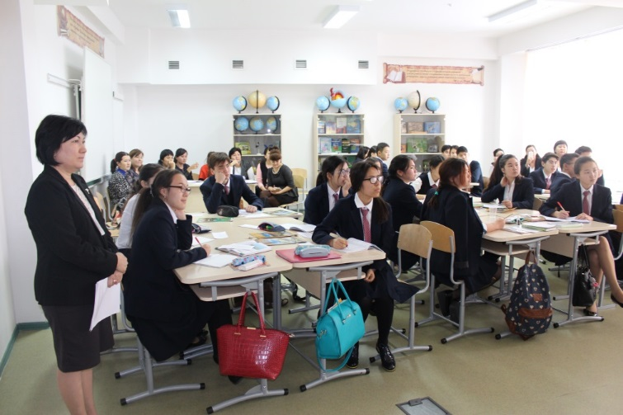
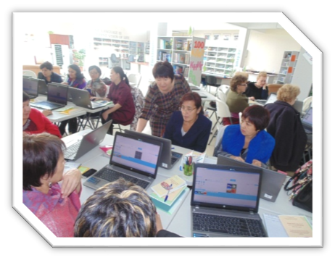
НЗМ ДББҰ ТӘЖІРИБЕСІН ТРАНЦЛЯЦИЯЛАУ ҮРДІСІНЕ ҚОЛДАУ КӨРСЕТУ
Функциональдық сауатттылық бойынша Республикалық семинар өткізілді
Өткізілді:
14 семинар
14 тренинг
55 шеберлік –сынып, 60-тан астам инновациялық әдістерді қолданып өткізген сабақтар және т.б.
223 педагогтер мен білім беру ұйымдарының басшылары курстан өтті.
Мектеп кітапханасы жұмыстарының заманауи әдістерін трансляциялау бойынша облыстық семинар өткізілді
НЗМ педагогтерімен 60–тан астам сабаққа талдау жасалынды.

Slide 11
ӘЛЕУМЕТТІК ТӘЖІРИБЕ
«Ата-ананың жұмыс орнында 10 күн»
«2 апта ауылда»
«Баланы жұмысқа алу»
«Оқуға ұсынылған 100 кітап»
«Ақылды бейсенбі» және т.б.
Шет ауданы Ш.Батталов атындағы ЖББОМ
Осакаров ауданы №26 ОМ
Абай ауданы Б.Момышұлы атындағы ОМ
Саран қаласы №17 ОМ
Шахтинск қаласы №1 гимназия
Жезқазған қаласы №13 ОМ
Нұра ауданы Сейфуллин атындығы ОМ
Балқаш қаласы №8 ЖОББМ
Теміртау қаласы №23 ОМ
96 жоба
«Айбар» азаматтық-патриоттық тәрбие орталығы

Slide 12
Перспектива развития трансляции опыта НИШ
Прикрепленные школы
Подготовительная работа
Этапы реализации
1
Обучение прикрепленных школ
2
Разъяснительная работа среди педагогической общественности
3
Консультационная и методическая помощь
4
Работа с местными органами управления образования о содействии в трансляции опыта НИШ
1 этап
Каскадный метод реализации
2 этап
Расширение опыта социальных практики
3 этап
Мониторинг реализации опыта НИШ
В области прошли обучение 50 школ на базе НИШ ХБН г.Караганды.
В области всего 522 школы. Обучено прикрепленных школ в 2016-2017 году 240 школ.
Качественный состав обученных педагогических работников на базе НИШ ХБН
Учителя естественно-математического направления - 50
Учителя казахского или русского, или английского языков – 50
Заместители директора по ВР – 50
Заместители директора по НМР - 23
Система профессионального развития педагогов, предусматривающая прикрепленных школ:
Учитель ЕМН 522 Учитель ОГН 522 Заместитель директора по ВР 522 Заместитель директора по НМР 522 Библиотекари 522 Координаторы 50
Мониторинг 1 раз в года . Защита стратегического направления 1 раз в год

